Slide 1

Экология и математика

Slide 2
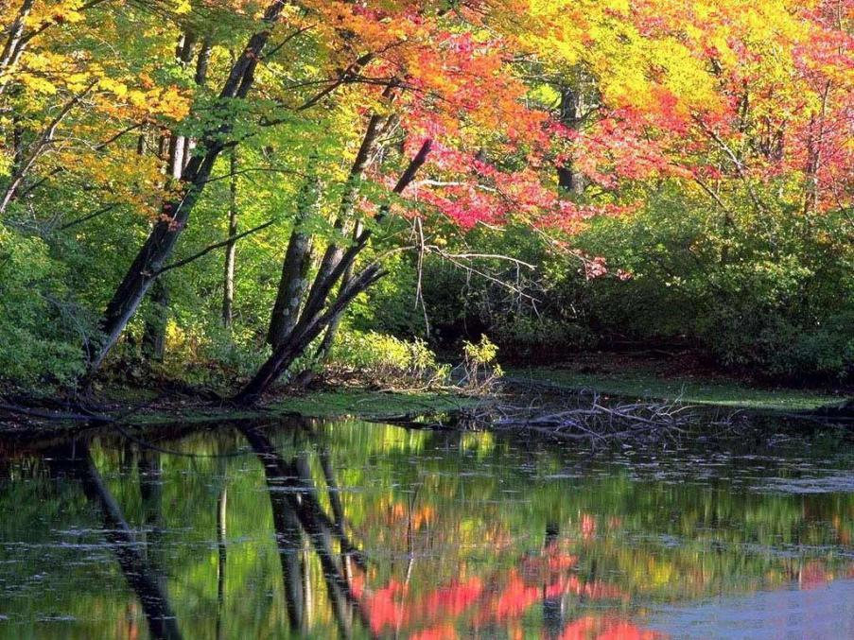

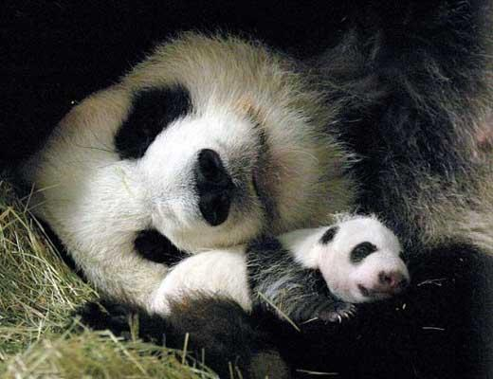
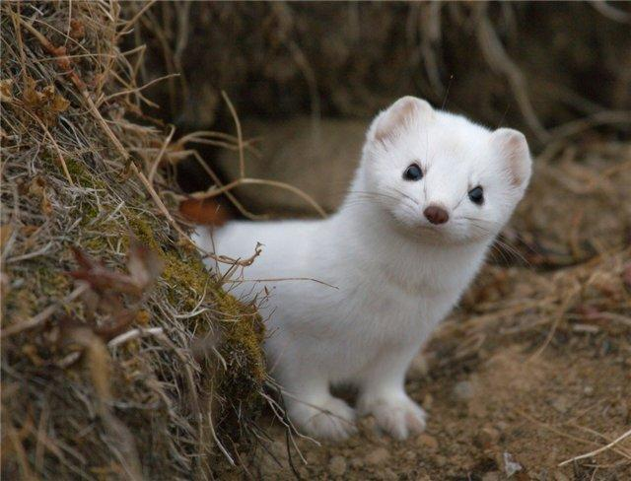
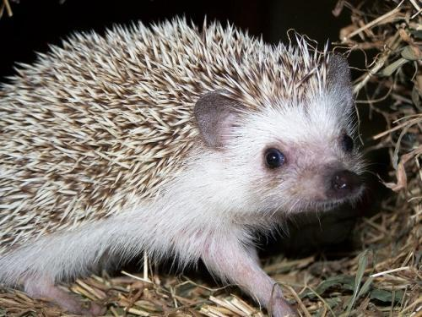
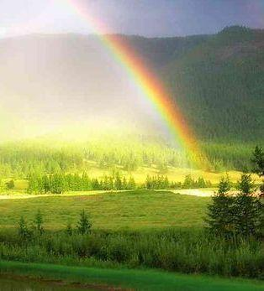
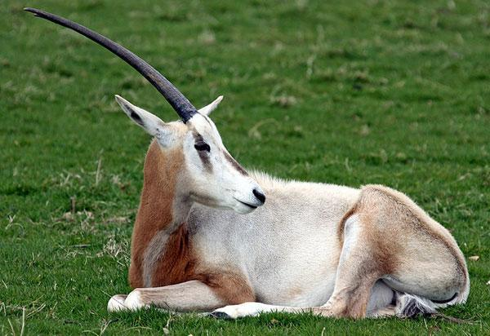
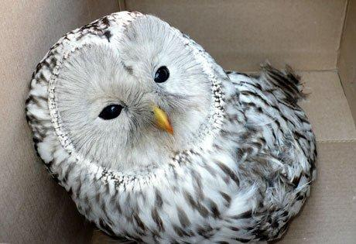

Slide 3
Экологические проблемы
Загрязнение воды
Гибель и вырубка лесов
Загрязнение почвы
Загрязнение воздуха
…

Slide 4
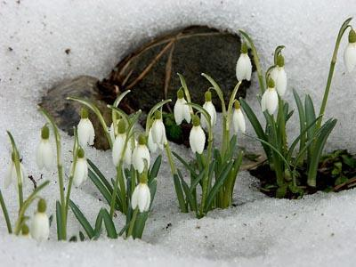
«В задачах, которые ставит перед нами жизнь экзаменатором является сама природа»
Уоррен Сойер

Slide 5
Загрязнение Мирового океана
Промышленные и бытовые отходы
Розлив нефти
Захоронение радиоактивных отходов
…

Slide 6
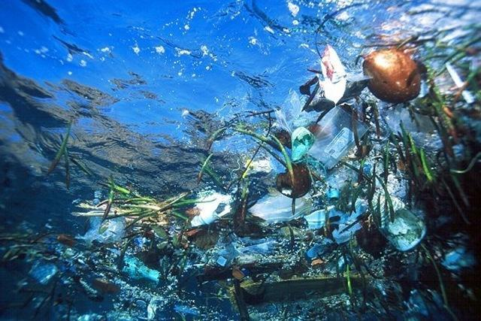
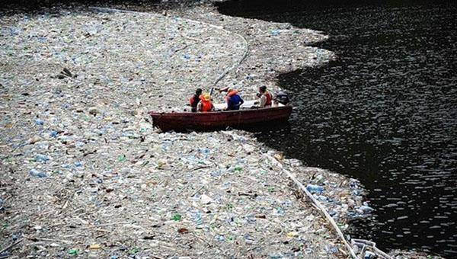
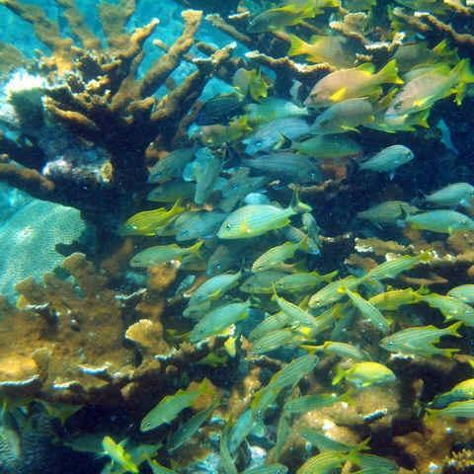
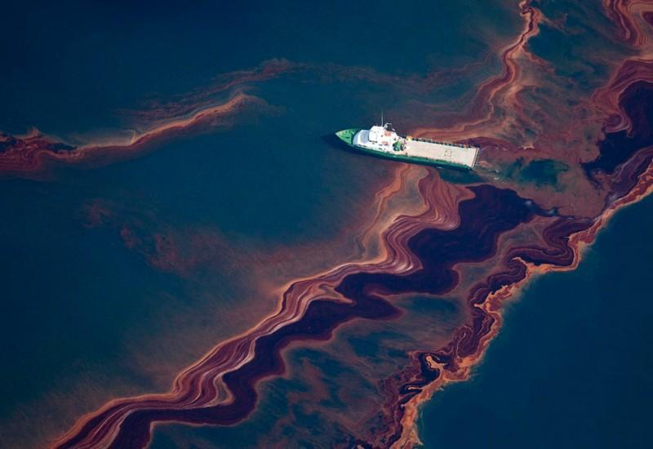
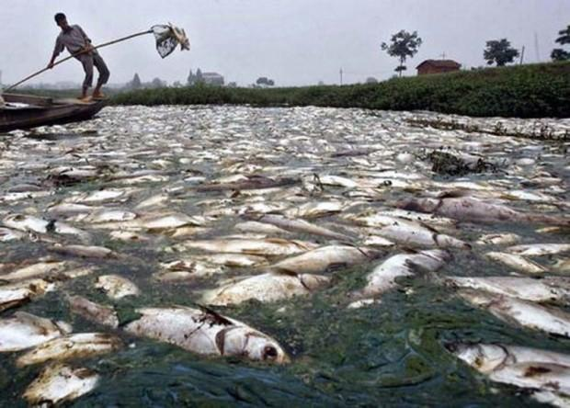
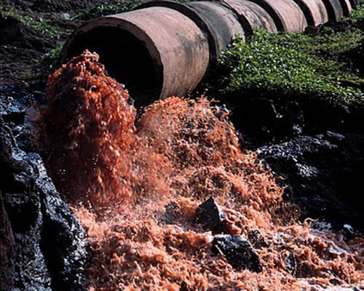

Slide 7
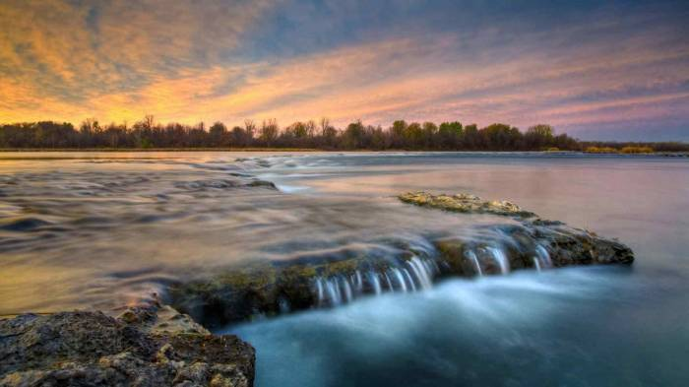
Экологическая задача №1.
Через заводские очистительные сооружения за 1 час проходит 3 л воды. За сколько часов очистится 27 литров воды?
Ответ: 9 часов.

Slide 8
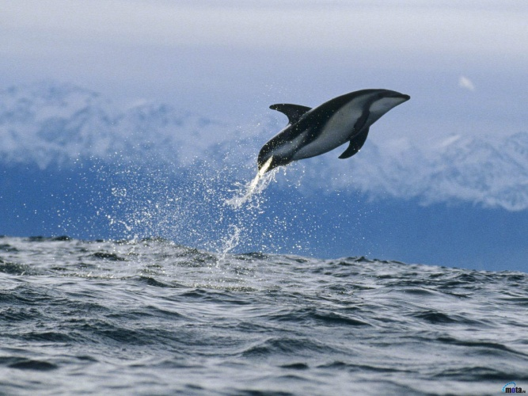
Экологическая задача №2.
Всего лишь 1грамм нефтепродуктов, попавших в воду, ведет к образованию плёнки нефти на 9 квадратных метрах водной поверхности. Закроет ли пленкой 5 грамм разлившейся нефти морскую бухту площадью 50 квадратных метров?
Ответ: нет
( 45 кв. метров меньше
50 кв.метров)

Slide 9
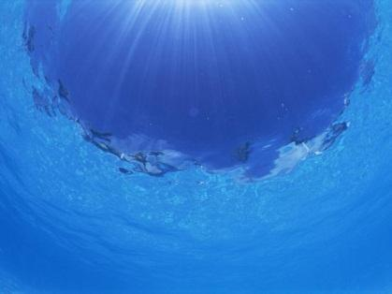
Меры защиты Мирового океана от загрязнения

Slide 10
Для уничтожения следов нефтепродуктов используют эффективные химические препараты.
Работают специальные суда-губки. Они всасывают вместе с водой нефтяные пятна, собирают твёрдый мусор, пластмассовые отходы.
Сооружение очистительных сооружений на предприятиях.
А ещё нужно придумать такие суда, которые не используют мазут и другие нефтепродукты
…

Slide 11
Проблема гибели леса
неумеренная вырубка леса
пожары
мусорные свалки
кислотные дожди
…

Slide 12
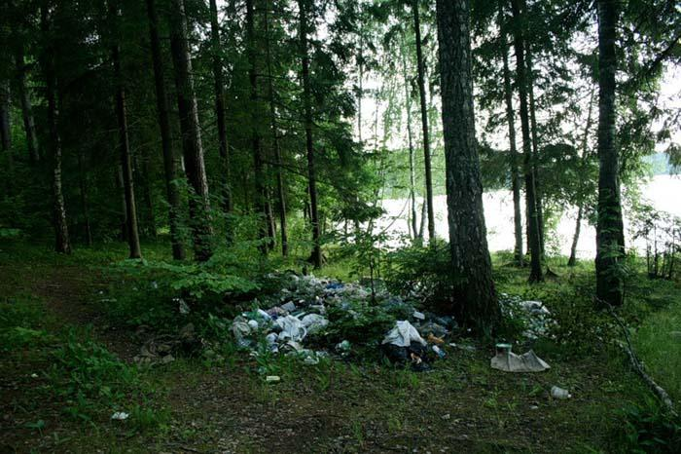
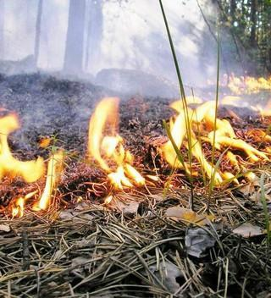
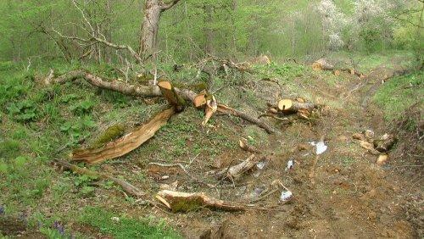

Slide 13
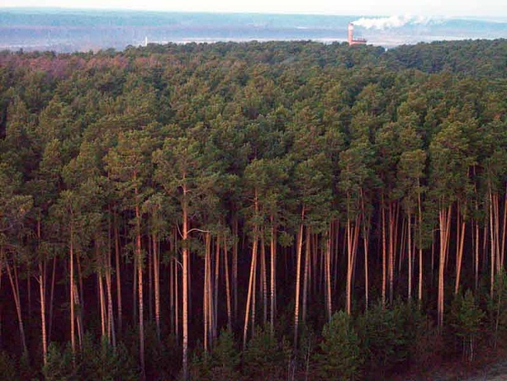
Экологическая задача №3
Чтобы спасти от вырубки 8 деревьев нужно собрать 1 тонну макулатуры. Сколько нужно собрать макулатуры, чтобы спасти 72 дерева?
Ответ: 9 тонн.

Slide 14
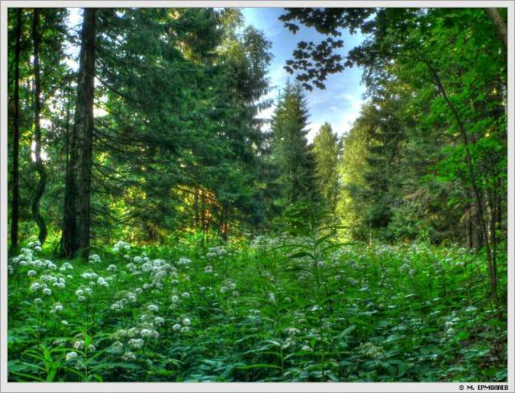
Экологическая задача №4
Легковому автомобилю для сгорания 1литра бензина требуется 2 килограмма кислорода. Деревья и кустарники участка нашей школы выделяют 18 килограмм кислорода в год. Рассчитайте, на сколько литров бензина хватит этого запаса кислорода.
Ответ: 9 литров.

Slide 15
Меры защиты леса
охрана лесов от пожаров
создание новых насаждений
проведение санитарных рубок
охрана птиц и млекопитающих, оказывающих санитарное влияние на лес
усиление ответственности за порчу лесных богатств
…

Slide 16
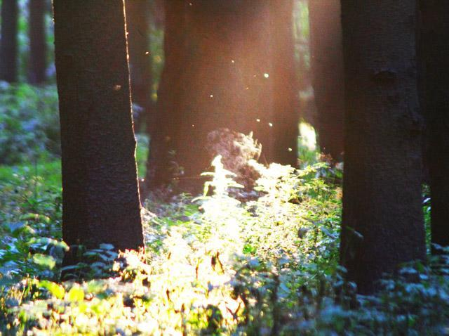
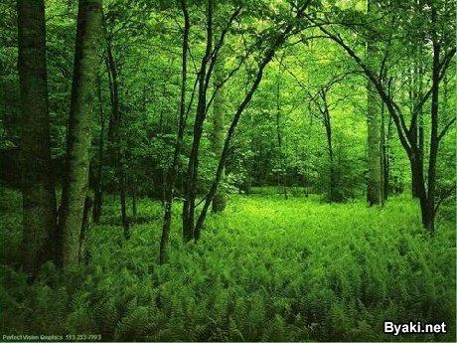
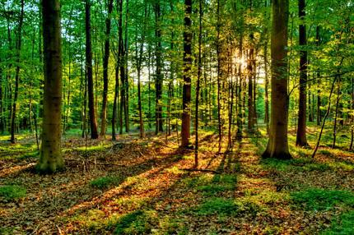
Нет леса-посади,
Мало леса-не руби,
Много леса-береги!

Slide 17
Загрязнение почвы
хозяйственно-бытовые отходы
химические вещества
радиоактивные захоронения
кислотные дожди
…

Slide 18
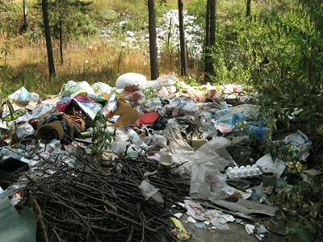
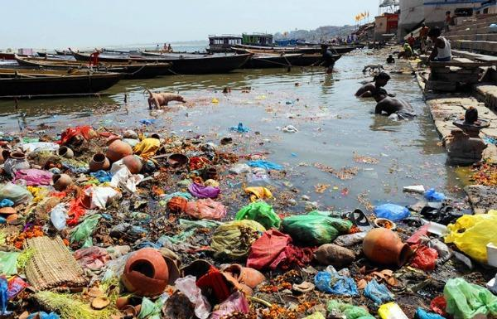
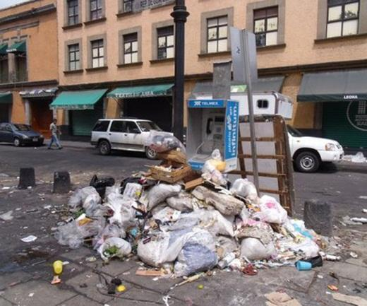

Slide 19
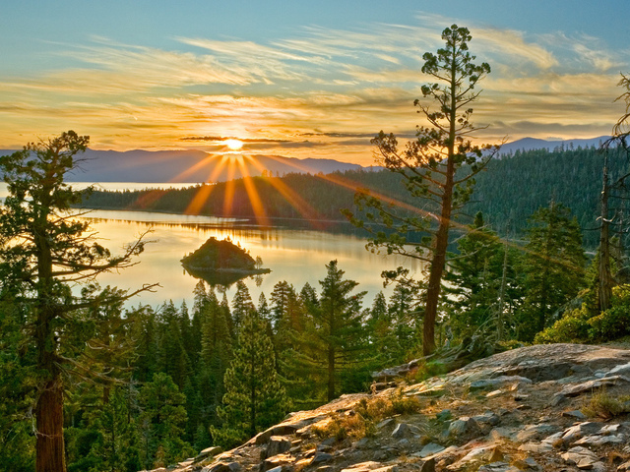
Экологическая задача №5
Брошенная на землю кожура от банана разлагается более 2 лет. А консервная банка разлагается на 7 лет дольше. Полиэтиленовый пакет в среднем разлагается в 9 раз дольше, чем банка. Сколько лет потребуется, чтобы разложился полиэтиленовый пакет?
Ответ:
более 81 года.

Slide 20
Меры защиты почв
санитарная очистка почв
создание безотходных производств
улучшение структуры почв
охрана природных ресурсов
…

Slide 21
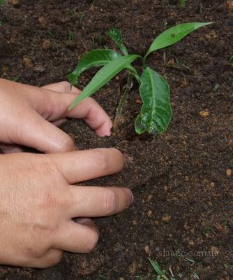
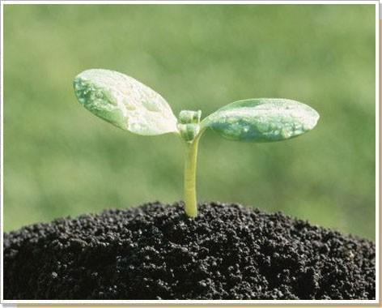

Slide 22
Загрязнения воздуха
Продукты сгорания топлива
Выбросы промышленных предприятий
Кислотные дожди
…

Slide 23
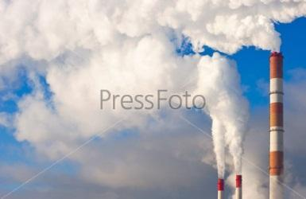
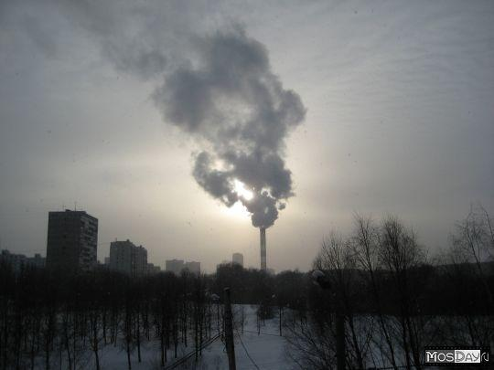

Slide 24
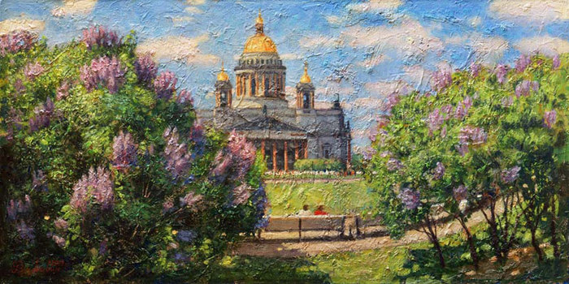
Экологическая задача №6
Во дворе дома паркуется 8 автомобилей. Ежегодно один автомобиль в среднем рассеивает в воздухе около 9 килограмм резины. Подчитайте, сколько всего за год рассеивается резины от этих автомобилей. Хватило бы этой резины на изготовление 7 шин, если вес одной такой шины 8 килограмм?
Ответ: 72 кг,
да (72 кг больше 56 кг).

Slide 25
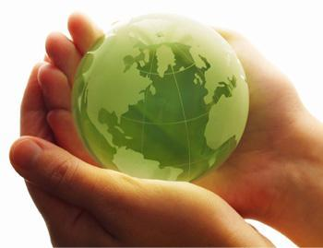
Меры защиты атмосферы
внедрение очистных фильтров
безотходное производство
борьба с выхлопными газами
озеленение
…

Slide 26


